Slide 2
Цели: 1)расширить границы знаний учащихся о первых славянских просветителях и их удивительном изобретении- азбуке; 2)развивать умение выступать перед аудиторией для своих сверстников; 3) формировать нравственное сознание и поведение у старшеклассников в условиях духовного возрождения .

Slide 3
Чтобы воспринимать культурные ценности во всей их полноте, необходимо знать их происхождение, процесс их созидания и исторические изменения, заложенную в них культурную память. Д. С. Лихачёв.

Slide 5
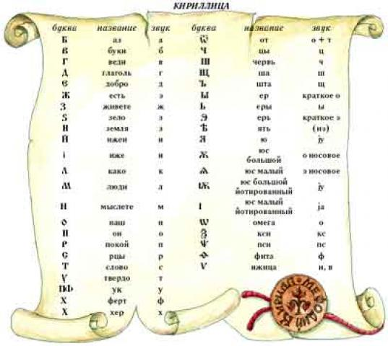

Slide 7
Именно память помогает человеку преодолевать время, она накапливает то, что называется культурой. Д. С. Лихачёв.

